Slide 1
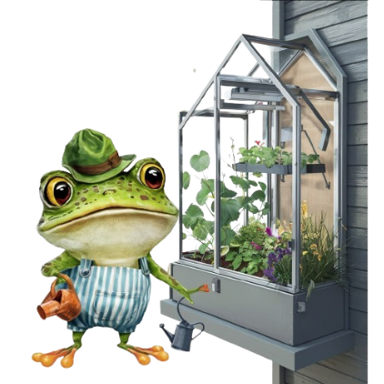
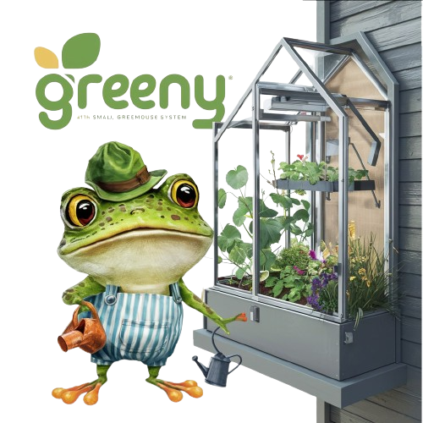


Slide 2
СУЧАСНІ ПРОБЛЕМИ В ДОГЛЯДІ ЗА РОСЛИНАМИ
Багато відволікаючих чинників заважаюь нам надати належну увагу нашим рослинам. Проте, з Greeny можливо забезпечити їм ідеальне середовище для росту та процвітання, навіть у підвищеному темпі сучасного життя.

Slide 3
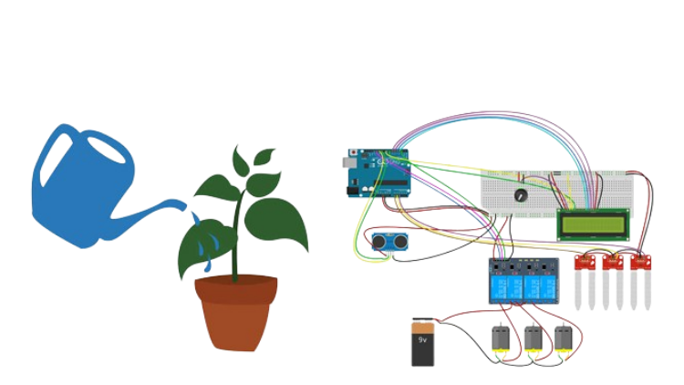

ЩО ТАКЕ GREENY?
Інноваційна система автоматичного поливу та освітлення робить догляд за рослинами простим і ефективним, забезпечуючи їм максимальний комфорт та здоров'я.

Slide 4
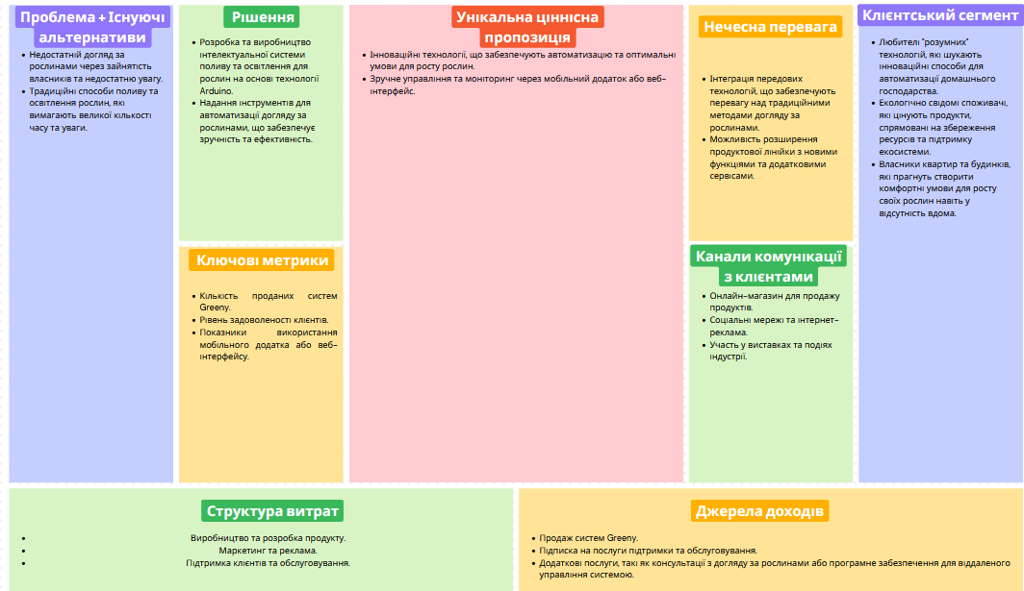
Вступ
Here’s what you’ll find in this Slidesgo template:
A slide structure based on a presentation of a startup, which you can easily adapt to your needs. For more info on how to edit the template, please visit Slidesgo School or read our FAQs.
An assortment of pictures and illustrations that are suitable for use in the presentation can be found in the alternative resources slide, plus several slides with premium resources.
A thanks slide, which you must keep so that proper credits for our design are given.
A resources slide, where you’ll find links to all the elements used in the template.
Instructions for use.
Final slides with:

Slide 5
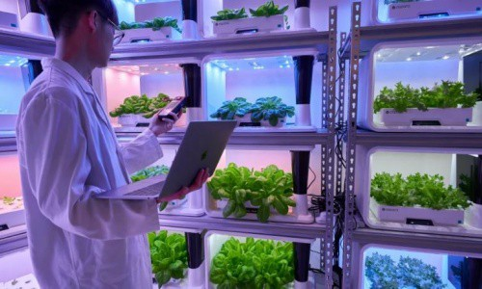
ВПЛИВ ТЕХНОЛОГІЙ НА ДОГЛЯД ЗА РОСЛИНАМИ
Сучасні технології, хоча дозволяють ефективно виконувати завдання, також можуть стати джерелом відволікання, що ускладнює догляд за рослинами. Це може призвести до недостатньої уваги до рослин, зниження якості догляду та втрати творчого потенціалу власників. Управління увагою стає ключовим аспектом для забезпечення успішного догляду за рослинами та досягнення поставлених цілей.

Slide 6
-Використання передових технологій, таких як Arduino -Автоматизація певних аспектів "зелені" рішення в домашньому господарстві -Розширення наявного функціоналу
S
W
-Значні витрати на розробку нового функціоналу -Високий рівень конкуренції -Необхідність технічної експертизи
W
T
THREATS
-Зміни в законодавстві -Можливість дефектів в програмному забезпеченні або системі в цілому -Низька зацікавленість споживачів
Neptune is the furthest planet from the Sun
Mercury is the smallest planet of them all
WEAKNESSES
OPPORTUNITIES
-Розширення продажів через інтернет-магазини та рітейлові точки -Партнерство з компаніями ринку "розумного" дому -Високий попит на «зелені технології» -Покращення функціональності та зручності
O
T

Slide 7
ВПЛИВ ТЕХНОЛОГІЙ НА ДОГЛЯД ЗА РОСЛИНАМИ
Сучасні технології, хоча дозволяють ефективно виконувати завдання, також можуть стати джерелом відволікання, що ускладнює догляд за рослинами. Це може призвести до недостатньої уваги до рослин, зниження якості догляду та втрати творчого потенціалу власників. Управління увагою стає ключовим аспектом для забезпечення успішного догляду за рослинами та досягнення поставлених цілей.

Slide 8
СТАТИСТИКА
Сучасні технології, хоча дозволяють ефективно виконувати завдання, також можуть стати джерелом відволікання, що ускладнює догляд за рослинами. Це може призвести до недостатньої уваги до рослин, зниження якості догляду та втрати творчого потенціалу власників. Управління увагою стає ключовим аспектом для забезпечення успішного догляду за рослинами та досягнення поставлених цілей.

Slide 9
ВИСНОВОК
Greeny - інноваційний проект, який пропонує рішення для недоліків у догляді за рослинами, викликаних сучасними технологіями та відволіканням.
Завдяки використанню передових технологій та інтелектуальним підходом, Greeny забезпечує ефективний та автоматизований догляд за рослинами, зберігаючи час і енергію власників.
Greeny - це не просто продукт, це стиль життя, що сприяє збереженню рослин та створенню комфортного середовища для їх росту, навіть у вимогливих умовах сучасного життя.

